Slide 1
Розв’язування вправ
Геометрія 10 клас
02.02.2022р.

Slide 2
Завдання
                Повторіть вивчений матеріал параграфа 11
відстань між двома точками
координати середини відрізка
Розгляньте запропоновані задачі , запишіть їх
Розв’яжіть тестові завдання , виконайте самоперевірку

Slide 3
Задача 1.
Відстань між точками А(х;5;6) і В(2;7;3) дорівнює 7.
Знайти: х.

Slide 4
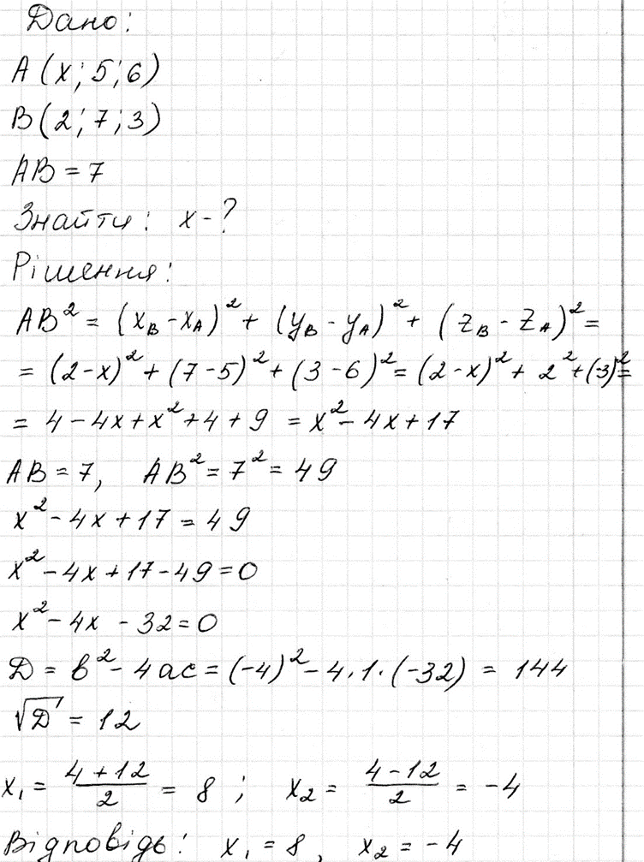
Розв’язання

Slide 5
Завдання 2
Довести, що середина відрізка з кінцями в точках А (4;-6;8) і В(-6;6;10) лежить у площині xOz.

Slide 6
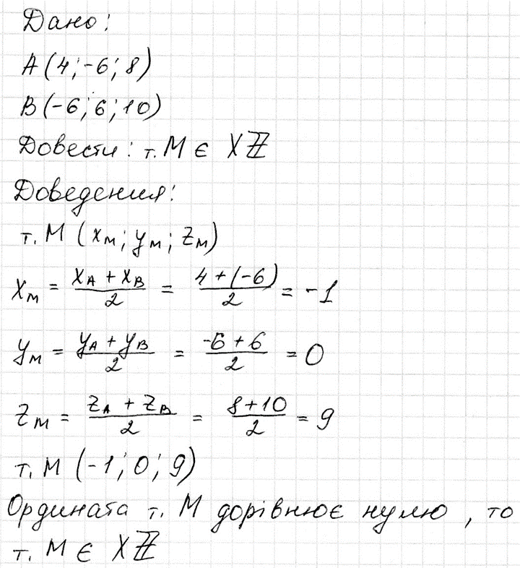

Розв’язання

Slide 7
Завдання 3
Порівняйте АС і ВС, якщо А(1;0;-2), В(7;6;10), С(5;3;4).

Slide 8
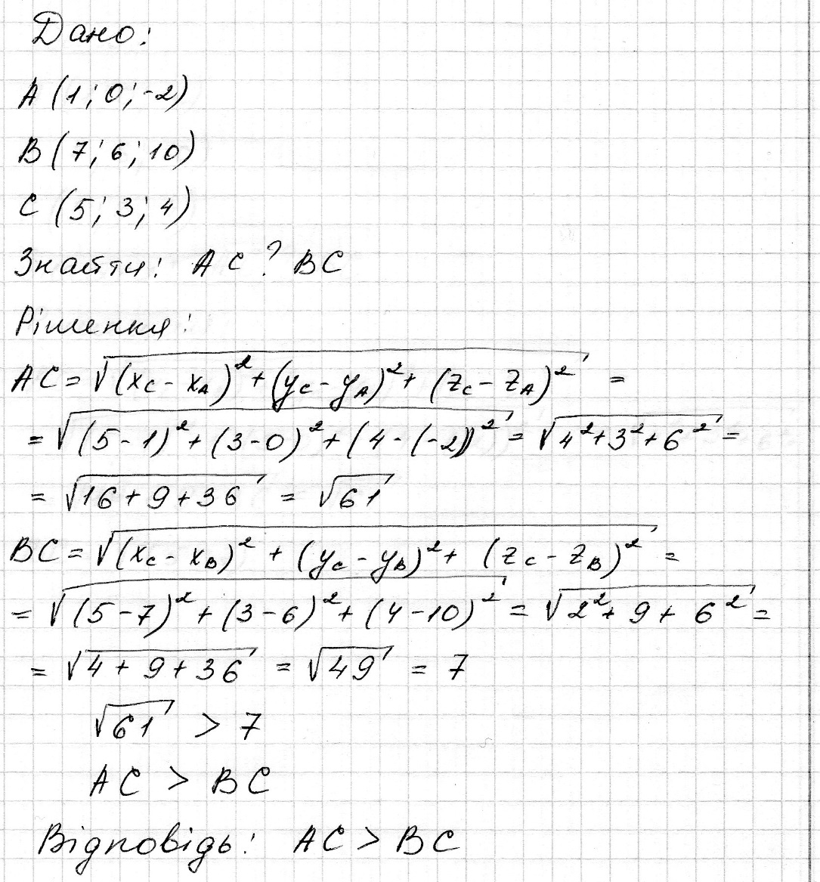
Розв’язання

Slide 9
Згадайте задання прямокутної системи координат у просторі:
z
Ох – вісь абсцис
Оу – вісь ординат
Оz – вісь аплікат
1
О
1
y
1
Оy Оz
Оz Оx
x
Оy Оx

Slide 10
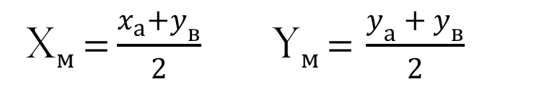
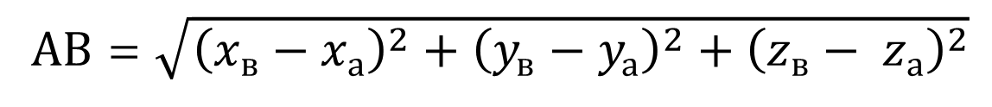
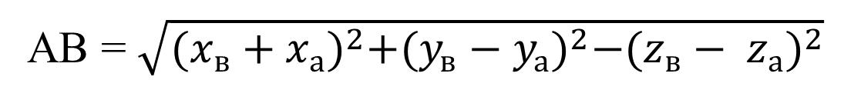
Інтерактивна вправа
“Знайди помилки у формулах”
т. М (X_{м};y_{м};z_{м}) – середина відрізка АВ, А(x_{а};y_{а}; z_{а}), В(x_{в};y_{в};z_{в})
x_{м} =$\frac{x_{а}+y_{в}}{2}$ y_{м} = $\frac{y_{а} + y_{в}}{2}$
Відстань між двома точками А(x_{а};y_{а}; z_{а}) і В(x_{в};y_{в};z_{в}) простору знаходиться за формулою
АВ = $\sqrt{{(x_{в}+x_{а})}^{2}+{(y_{в}−y_{а})}^{2}−{(z_{в}− z_{а})}^{2}}$
АВ = $\sqrt{{\left(x_{в}−x_{а}\right)}^{2}+{\left(y_{в}−y_{а}\right)}^{2}+{\left(z_{в}− z_{а}\right)}^{2}}$

Slide 11
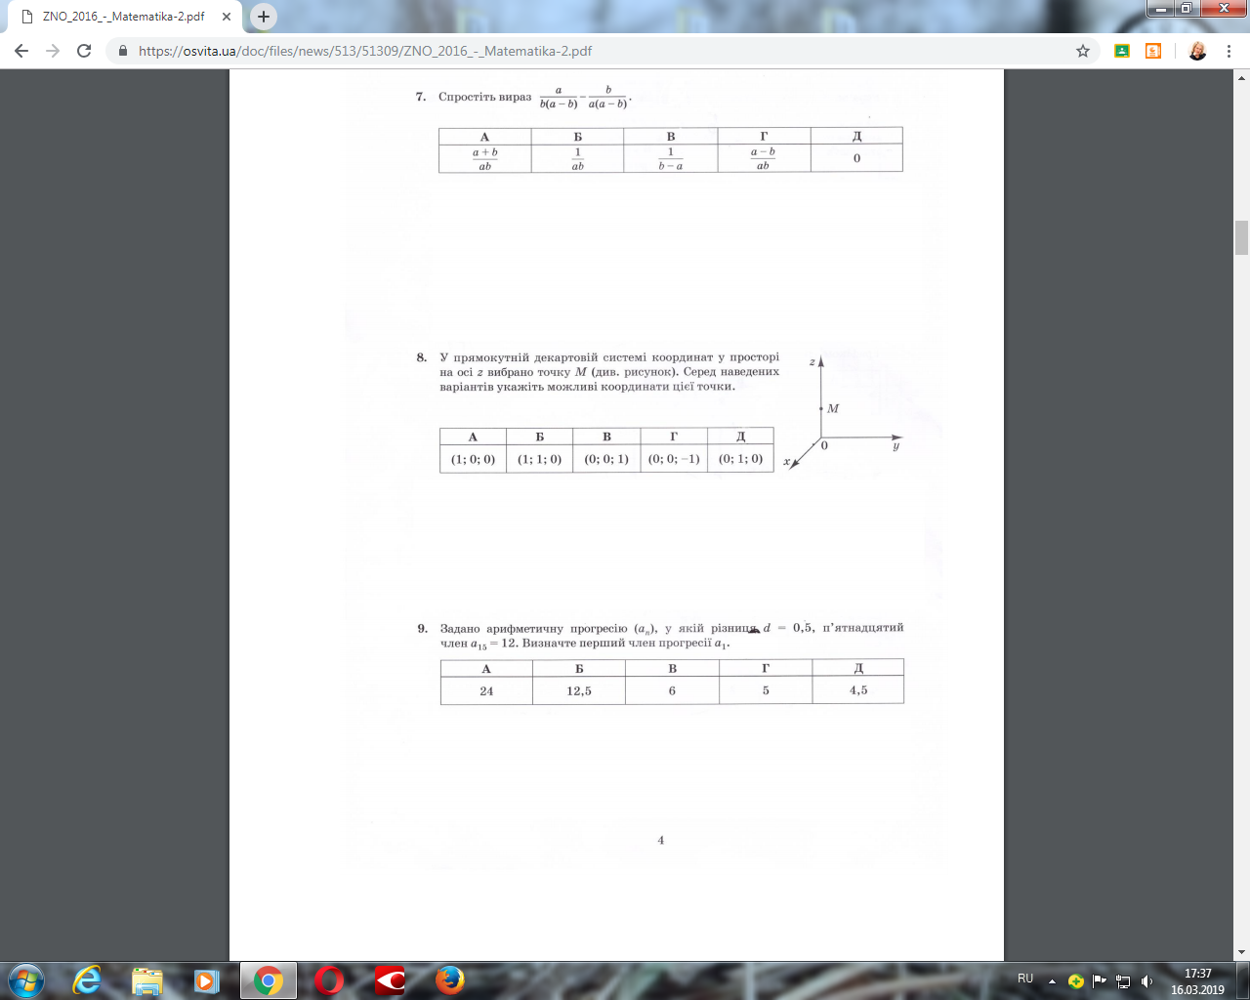
Виконайте тестові завдання
У прямокутній декартовій системі координат у просторі на осі z вибрано точку М (див. рисунок). Серед наведених варіантів укажіть можливі координати цієї точки.
А | Б | В | Г | Д
(1;0;0) | (1;1;0) | (0;0;1) | (0;0;-1) | (0;1;0)
Відповідь: В

Slide 12
Завдання 2.
Яка з наведених точок належить осі Оz прямокутної системи координат у просторі?
А | Б | В | Г | Д
М(0;-3;0) | N(3;0;-3) | K(-3;0;0) | L(-3;3;0) | F(0;0;-3)
Відповідь: Д

Slide 13
Завдання3.
Яка з наведених точок лежить у площині Оxz прямокутної системи координат у просторі?
А | Б | В | Г | Д
(0;-3;0) | (0;4;-3) | (3;0;-4) | (-4;3;0) | (-3;3;3)
Відповідь: В

Slide 14
Завдання 4
У прямокутній декартовій системі координат у просторі xyz задано точки А(2;0;0) і В (-4;2;6). До кожного початку речення (1-4) доберіть його закінчення (А-Д) так, щоб утворилося правильне твердження.
Початок речення |  | Закінчення речення
1 | Середина відрізка АВ є точка | А | (-1;1;3)
2 | Проекцієя точки В на вісь z є точка | Б | (0;2;0)
3 | Проекція точки В на площину xz є точка | В | (-4;0;6)
4 | Проекцією точки В на вісь y є точка | Г | (0;0;6)
 |  | Д | (-2;2;6)
 | А | Б | В | Г | Д
1 | ×
2 |  |  |  | ×
3 |  |  | ×
4 |  | ×
 | А | Б | В | Г | Д
1
2
3
4
Відповідь:

Slide 15
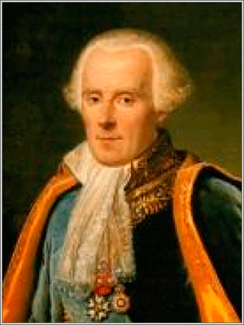
«Те, що ми знаємо — обмежено, а те, що ми не знаємо - нескінченно»
П. Лаплас

Slide 16

Домашнє завдання:
Опрацювати презентацію , повторити параграф 11
Розв’язати:
Задача 1. (І рівень )
Знайдіть на осі x точки, які відділені від точки А(4;-2;3) на відстань 7
Задача 2. (ІІ рівень )
Дано вершини трикутника АВС: А(-2; 0; 1), В(8; -4; 9), С(-1; 2; 3). Знайти довжину медіани трикутника, проведеної із вершини С.
Задача 3. (ІІІ рівень )
Точки М(-4; 5; 6), N(5; 7; 4) і К(5; -7; 2) — середини сторін трикутника. Знайдіть координати вершин цього трикутника.

